Slide 1

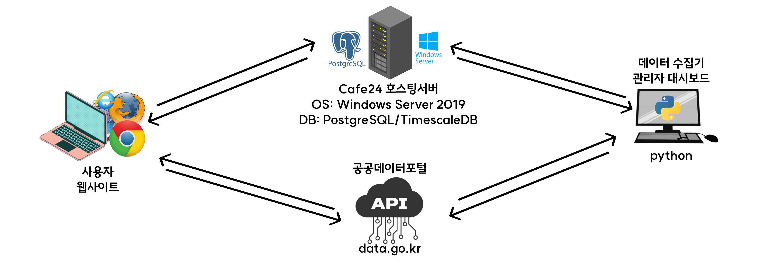
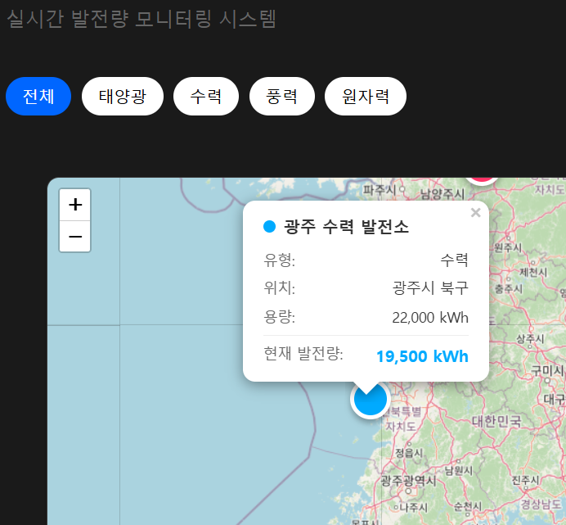
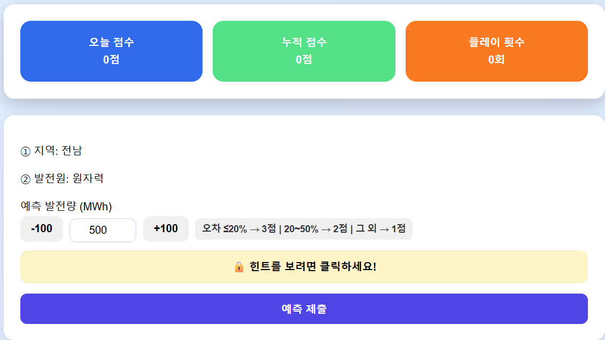
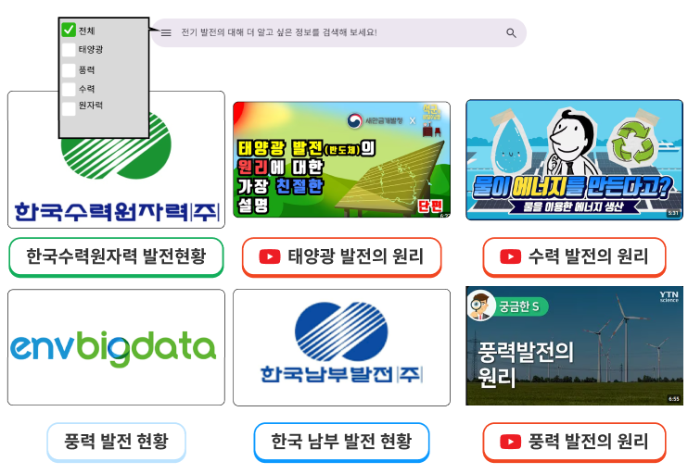
EnergyNow
실시간 발전 데이터를 시각화하여 에너지 이해와 활용을 돕는 교육·정보 플랫폼
팀명
잡도리
팀원
김환희, 이한별, 임강혁, 장재훈, 최승표
지도선생님
박태영
학교명
수도전기공업고등학교
목적 및 배경
목적
저희 웹사이트의 목적은 대한민국 국민이 우리나라의 전력생산 구조와 발전량 변동을 직관적으로 이해하도록 돕고, 이를 다양한 분야로 확장시키는 것입니다.
배경
아이디어를 구상할 때, 국민들이 실시간으로 발전량을 볼 수 있는 사이트가 없다는 것을 알게 되었습니다. 사람들이 에너지 발전량의 흥미를 가지면 우리나라의 에너지 산업의 기대치를 올릴 수 있어, 이 웹 사이트를 개발하게 되었습니다.
시스템구성도
사용자 요청
발전량 정보 업데이트
정보 제공
발전소당 기간별 발전량 정보
실시간 발전량 제공
API 호출
API 호출
주요 기능 및 특징
발전소 위치 표시 및 발전량 표시
(그래프로 오늘 발전량 표시)
발전량 예측 게임
전기 발전의 대한 더 다양한 콘텐츠 제공 (태그 기능을 통해 사용자 맞춤 검색 가능)
시스템 다이어그램
기대효과
이 프로젝트는 실시간 발전 데이터를 시각적으로 보여줌으로써 학생들의 체험형 에너지 학습 기회를 제공하고, 시민들의 환경 의식을 높입니다. 또한 데이터를 활용해 에너지 산업의 효율적인 의사결정을 지원합니다.
메뉴 창
● Map: 지도로 발전소 위치 확인
● Slide: 시간 슬라이더로 발전량 확인
● Game: 발전량 예측 게임
● Education: 태그 기반 콘텐츠 매칭

